Slide 1
Estructura de un proyecto
Organizando nuestro código
Notes:
De estos problemas y como los van solucionando Ah mira tenemos encontré una forma que quizá pueda haber si ayuda a todo

Slide 2
Agenda
Contexto
Modularización
Layers
Patrón Repositorio
Notes:
Vamos tirando así y nada pero así no nos arreglamos Ahora sí arrancamos con el tema de hoy Qué es bastante interesante por suerte reitero porque vamos a ver un poco de cómo organizar los proyectos y cómo separar las diferentes partes los diferentes componentes del proyecto vamos a dar un poquito de Cuál es el racional y hay detrás y nada lo que tiene de bueno es que van a tener ya como diseñado Cuál va a ser la estructura de su aplicación y Eso está bueno Porque habitualmente cuando uno entra en un proyecto esto es un Sí pues es un inconveniente pero es un uso común tema resolver dentro de todos los temas que nos resuelven algún proyecto sea lo que sea que uno haga bueno en el caso de Android Android mismo propone una arquitectura en particular incluso van a ver el escafoide in que trae Android Studio traduce lo que vamos a ver hoy a la carpeta Si se quiere ir seamos los tales como que ya lo ya vine ya vine como pensado para trabajar de esta forma Entonces es como que ya tenés un problema un problema resuelto y y está muy interesante porque hace que uno sólo se preocupe por hacer código Entonces es como que uno sabe ya donde tenés que llevar cada cosa dónde va a ir cada lugar y como ya tenés un montón de cosas resueltas y además permite que si ustedes vayan a trabajar con el código de otra persona de otro proyecto de lo que sea si todos mantienen un patrón similar enseguida vas a darte cuenta de a donde Tenés que ir encontrar lo que estés buscando dentro de ese código cosa que no se da en si hay más dice que la anarquía no me está sentido de Cómo diseñar y Cómo preparar el diagrama de la aplicación por todo cuando uno es tan bueno en empresas grandes que se toman con muchos proyectos muy diversos a veces hay un vale un grado de complejidad ahí no lo que perdemos es esa libertad y esa posibilidad no poder adaptarse y adaptar el código a una forma que hacemos de masa lo que quizá se sientan más cómodos a la hora de trabajar pero bueno hoy en día estamos en un contexto de aprendizaje casi desde cero Así que nada No no es que no es que tienen que aprender nuevos trucos a un zorro viejo sino que estamos partiendo casi desde el principio así que ese tan siquiera eso sería un problema más adelante de última siempre es recomendable En todo caso cuando trabajen en otro tipo de proyectos en lápiz o a bueno en sitios sólo frontino incluso monolito Sólo que sea de ver otras formas de trabajar o incluso si tiene del interés de buscar bibliografía sobre arquitecturas y patrones No necesariamente para implementarla sino para conocer y Cómo sumar herramientas a la forma que usted estaba creo que ya lo ha dicho la analogía Sebastián y si no seguramente ya la hayan escuchado muchas veces si la única herramienta que ustedes cuentan esos martillo todos los problemas con los que se vayan a topar van a ser clavos bueno Esto es exactamente lo mismo si ustedes saben conocer muchas formas de resolver problemas van a hacer van a poder abarcar más y mejor diferentes situaciones y diferentes casos de uso acá porque tenemos la ventaja va la característica buenas así en dónde estamos parados que sabemos Qué tipo de dispositivo estamos encontrando Y qué más allá de que haya celulares con mayor capacidad menor capacidad o mayor o menor tamaño de pantalla las características de la aplicación que ustedes van a hacer van a ser siempre más o menos similares o sea van a intentar que sea lo más performante posible dentro de un dispositivo que el usuario interactuar Posiblemente no mucho tiempo y qué bueno Esto que digo va escuchando de otra aplicación es por lo cual ustedes en cierto modo van a competir en tiempo de ejecución con otras aplicaciones etcétera no es que a lo que voy es que no es que están haciendo una app y que recibe 20,00 es por minuto todo el tiempo no es como que otra es un es un una plataforma bien definida eso favorece que una una forma de resolver o sea una arquitectura que sea propicia no necesite ser cambiada por otra pero en otros contextos y capaz que sí capaz que se topan con casos en los que necesitará serapis con pocas ricueso apis que actúen temporalmente solas y bueno para cada una vas a tener unas necesidades y en base a esas necesidades un accionar diferente así que bueno nada partamos hoy con esta propuesta de estructura de proyecto que es la que Define Android y que les va ayudar muchísimo a partir de ahora en su en su en su trabajo final actual y bueno van a tener que hacer seguramente bastante de rif acto sea de factorizacion de sus proyectos actuales pero no vas a tampoco tan complejo simplemente mover cosas que ya tienen un lado del otro Sí refactorizar se le llama cuando vos tenés una solución de código que resuelve algo y se va a volver a hacer para seguir resolviendo ese algo de otra forma Por ejemplo si yo tengo una vista de un login en el mismo archivo tengo las llamadas a la Api tengo la validación de los datos de entrada y todo en un mismo lugar y después eso Lo separó en un en una supongamos que estamos en un contexto orientado objetos no Entonces por una clase que sea servicio otra clase que se abre pegada de base de datos otra clase no Entonces lo se distribuye a este proceso se le llama refactorización cuando uno Bueno o sea posiblemente el producto final sea el mismo salón sea igual sólo que ahora del lado del código está diagramado y ejecutado de otra forma refactorizar también puede implicar mejora de performance supongamos que estamos tenemos una raíz una lista de algo y se Ejecutan varias acciones y empezamos a usar a strings para concatenar esas acciones después ejecutarla ese trabajito también implicó un refactor o sea yo estoy resolviendo algo de una forma y después lo hice de otra forma más óptima a ese proceso se le llama se llama refactorizar Codigo en su caso refactorizar Codigo va a ser dependiendo de cómo tenga las tribu ido su proyecto es moverlos hacia los otros lugares nuevos que vamos a vamos a ver ahora

Slide 3
Contexto

Slide 4
Contexto
Es muy poco frecuente ver proyectos chicos o que una vez que son lanzados no reciben más mantenimiento.
A medida que una aplicación crece, se van agregando nuevas funcionalidades una tras otra. Esto se traduce en un aumento en las líneas de código, clases, archivos y demás.
Para evitar entrar en caos, se hace necesario empezar a organizar el proyecto de forma tal que sea fácil entenderlo, extenderlo y mantenerlo.
Notes:
No solamente como hablamos antes que yo tengo recorrer n proyectos al mismo tiempo sino para que este mismo proyecto puedo hacer escalable esa es otra de las vino los beneficios que tiene mantener un patrón y una estructura de proyecto definida como vamos a ver ahora o sea tenemos un proyecto al que se le van a poder sumar nuevas características sin necesidad de refactorizar lo anterior y sin necesidad de Okay esto no implica ninguna ruptura con lo que había antes ponele en el caso de login si yo tuviese ilumine en todo en un solo lugar y yo quisiese a ese login a agregarle un campo y hacer una pegada tengo que tocar el código mismo de ese mismo login En dónde estoy Y si además de ese login tuviese otra cosa va todo el mismo archivo si yo lo tengo modularizado como corresponde en vez de tener que tocar un solo archivo voy a tener que modificar o Añadir vista necesaria o en el caso de si quiero llegar un modelo nuevo voy a poder agregar un módulo nuevo separado al anterior esto es porque bueno habitualmente las aplicaciones no son solamente un login y lo que tenemos solo y ni tenemos la pantalla de bienvenida Y tenemos un feed de noticias si está todo en un solo lugar y yo quiero Añadir algo más ese mismo lugar se llama carpeta va a empezar a ir acumulando archivos y archivos archivos y cosas y cosas en algún momento yo voy a querer ir a buscar a lo que ya hice antes y me voy a tomar como que estoy dentro de un informe paracas con un montón de cosas a lo que también se le llama código espagueti que Juan no tenés nada berenjenal de cosas todas juntas la idea de poder mudar izarlo es evitar ess

Slide 5
Nuestra premisa para estos problemas, va a ser...
¡Divide y vencerás!

Slide 6
Modularización

Slide 7
Modularización
La modularización no es un concepto exclusivo de Android, sino que es transversal a las tecnologías.
En el caso de Android, Consiste en dividir nuestro proyecto Android en un conjunto de módulos y dependencias entre ellos.
Notes:
Sino que también es un concepto trasera cualquier tecnología con la que uno trabaje habitualmente también se ve mucho en Java el tema de los módulos de la palabra módulo pero no otros lenguajes esa no se llame módulo pero si lo encuentres como como entidad o lo cuentes como no entiendo lo encuentres como como vacas lo pueda llegar a encontrar como biblioteca no no no todos llaman a sus proyectos acidez de la misma forma veces sólo por una cuestión nomenclatura se llama de otra forma pero el concepto es ese es similar en nuestro caso es módulo Y es de modelización de convertir al proyecto en algo modular y es el concepto el concepto ha destinado por suerte a un análogo en el código sea uno hace literal un módulo nuevo cuando conoces un módulo nuevos es un módulo nuevo realmente y Android Studio no reconoce también de esa forma y ya está pensado para trabajar de esa forma

Slide 8
Modularización
Ofrece muchas ventajas:
Desacoplamiento entre distintas funcionalidades
Reutilización de código
Escalabilidad
Se adapta muy bien a equipos grandes, donde cada equipo es dueño de uno o más módulos
Incremento en la velocidad de compilación (Parallel + incremental)
Obligatorio para usar Dynamic Features, Wearable apps, Instant Apps, etc.
Notes:
Tenemos los beneficios de modularizar código y en este caso no no es solamente de modularizar en general sino que también vemos beneficios para modularizar dentro del ecosistema de Android no sé hablar de un módulo como concepto y un módulo como componente Bueno nada lo que vemos de la cuestión de organización de código que uno desacopla recordemos que acoplar es cuándo más de una clase o entidad están ejecutando acciones una por encima de la otra o de perdón dependientes entre sí mientras menos dependientes sean las clases físicas entre sí más desacoplado va a estar en el código y mi ejemplo Rápido Yo tengo un humano la clase humano no y yo tengo una carrera la clase que llamas y carrera y yo en una carrera lo que hago es ejecutó el método correr de humano en este caso de esta forma yo tengo acoplada Si se quiere la carrera ha humano o sea para que la carrera empiece necesito darle humanos ahora supongamos que yo me des de humano le pasó una interfaz que se llama corredor Y qué tiene dentro de sus métodos el método correr ahora carrera no está acoplado humano sino una interfaz corredor corre ponele que se la pasó por parámetros de paso un corredor por parámetro iniciar carrera No ahora le voy a poder pasar humanos y voy a poder pasar caballo de poder pasar tortugas le voy a poder pasar lo que sea en tanto implemente la función del método correr Bueno ahí logramos desacoplar mediante interfaz una clase de la otra y mientras los mocos los módulos también el módulo es una entidad de en sí misma que puede funcionar de forma aislada si puede funcionar de forma aislada implica que yo ya por diseño estoy desacoplando la de los de los otros módulos y del resto de nuestra aplicación no bueno el otro es esto reutilización de código porque porque si yo supongamos no es login por supongamos que yo hago un widget de clima entonces tengo un módulo que es clima y va una Api dice Qué temperatura hace 20 grados si yo lo hago dentro del módulo principal y no en uno separado sillón otro lugar también quiero ver el clima voy a tener que traerme el código del módulo anterior para yo también tener mi widget del clima en cambio de esta forma si el widget de clima pasa a ser un módulo separado este tercer módulo sólo necesita consumir el módulo de clima y ya está no no hay que hacer y copia y no quiere ni copiar ni pegar no no hay que hacer nada bueno esas dos cosas se traducen en la escalabilidad porque implica que yo si mi proyecto está pensando el módulo va a poder sumar componentes de forma más fácil porque son todos componentes que yo voy sumando cada componente es independiente entonces sumar componentes admira plicación actual no requiere un esfuerzo extra porque ya está todo ya está pensada para funcionar de esa forma bueno está está muy en equipos grandes esto se refiere a recursos humanos o sea si yo tengo una aplicación con equipo con la maneja mucha gente Supongo la aplicación móvil de Facebook claramente un monstruo de ese tamaño va a estar siendo mantenidos por montones gente por muchos equipos entonces yo puedo hacer de esta forma que cada equipo se encargue de 12 módulos ellos puedan tener Solamente sobre eso titán o no son dependientes del resto de la aplicación o sea yo sí estoy desarrollando el muro sólo el muro no dependo de la aplicación de listado de amigos en el caso de Facebook Entonces de esa forma yo puedo desarrollar Y sí supongamos que la versión Alfa siguiente la gente del equipo del listado de amigo rompe se rompe a mí no me rompí mi ejecución si todo estuviese en un solo gran monstruo y ellos rompieron la aplicación me rompe mi aplicación a mí yo digo porque yo tengo mi aplicación rota si estoy en un sector del código completamente diferente porque llegó y ni hablar si si sumamos Destiny esas cosas los tiempos de desarrollo son mucho más mucho más masaje bueno el incremento de velocidad de compilación se da porque se pueden compilar como reiteró como son entidades separadas yo no no necesito O sea yo puedo compilar las en paralelo a estas alas a estas a estos módulos porque necesitaba son como minis minis aplicaciones en sí misma y bueno Y acá para poder ser consumido por estos w.app son las que se las aplicaciones que son consumidas usadas en los ponerle los relojitos no se smartwatch etcétera al ser un módulo yo desde afuera puedo acceder a solamente ese módulo de mi aplicación o lo pueden beber en el celular o en el güero entonces nada Es la forma en la que uno trabaja con estos dispositivos y con esta genealogía En media luna aplicación entera le doy un módulo de mi aplicación Avísenme si se entiende Sí sí hay que volver para atrás con algo pero ahora cuando empecemos a ver un poco de deforme incluso hay un hay la famosa imagen con la estructura de carpetas se va a entender un poco más

Slide 9
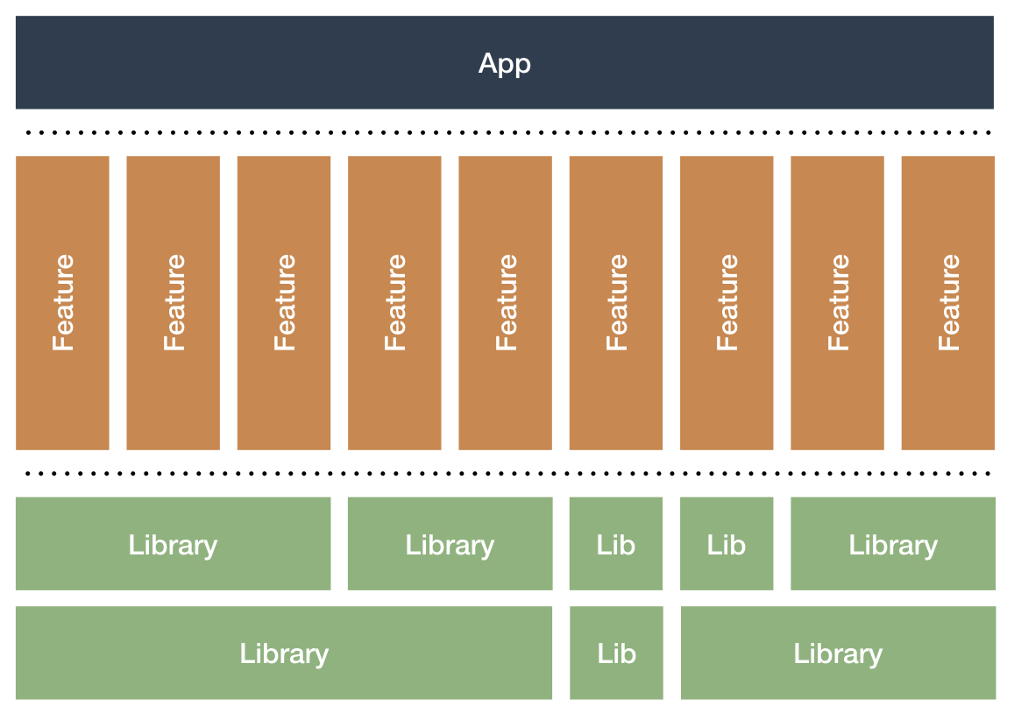
Modularización
La modularización de una app incluye los siguientes niveles:
App: Este módulo conoce a todas las features. Se encarga de la navegación entre ellas. Es el que está configurado para generar el .apk/.aab
Feature: Cada una de las funcionalidades de la app, incluyen Activities, ViewModels, lógica de negocio y más.
Library: Clases y componentes reutilizables. Suelen cambiar poco.
Dependencia
Notes:
Papel si se quiere no bueno esto sería como un esquema de modularizacion En dónde estamos separando nuestra aplicación en diferentes módulos y en nuestro caso cada módulo es análogo a un Fisher de nuestra aplicación tenemos un módulo principal Qué es el aplicación que se que yo les decía que es como el maestro o sea el que se encarga de traer los los otros módulos y de generar la aplicación principal no y después tenemos las diferentes funcionalidades nuestra aplicación separada por fechner supongamos vos voy al ejemplo de los chicos que están haciendo el sistema para para hoteles de un proyecto que hace alertas de actividades en un hotel Entonces nada en la agenda diario de actividades del Hotel sería un fixture el calendario sea yo tengo la agenda diaria donde solamente veo las de hoy después tengo un calendario donde puedo ver la de todo el mes supongamos y puedo ir pasando mes a mes ese calendario si lo pensamos como una entidad aparte no no como la aplicación calendario que una vez que tenés diferentes visualizaciones sino como una entidad aparte es otro feature login otros más y así y después tenemos una última capa de librerías que estas librerías la distribución de las cajitas no es es adrede porque una librería puede ser consumida supongamos en esterlin estar como consumida por diferentes features entonces hay varias que guardan en base de datos tenemos varias librerías que están consumiendo vale oficios que consumen está librería para hacer almacenamiento más gato la característica es ésta Qué dice acá suelen cambiar poco porque precisamente uno Ahí está en lobando en las librerías actividades o acciones que son comunes a muchos más casos de uso que el de un switch normal o sea yo voy a poder querer guardar a una base de datos desde infinidad de casos de uso para hacer un login para ver lo de la agenda para ver un calendario para este de las entonces las librerías pers están pensadas y diseñadas para hacerlo más genérica genérica posible y a diferencia de los bichos que son más específicos a un caso de uso en particular Iniciar sesión en el calendario nuevo ya que Iniciar sesión morial Fisher intercedió por eso es que es la evolución de las librerías son más lentas que las de los features Y si la librería es relativamente seria también tiene que ser estable por qué así como en el caso del login Yo sólo tengo un login l feature the logging si yo como room en la versión que siguiente modificó la forma la que te pido a vos que hagas una query la base de datos y rompo a todos los que me están haciendo el arco iris rompo infinidad de proyecto infinidad de features sello esto modifica y rompe modifica está está está está así que acá se ve bien visual entonces habitualmente son más estables y sí respetan como vimos por fuera lo que es el semantik versión alguna cosa por el estilo son más predecibles para lo que las consumen

Slide 10
Modularización
Los módulos pueden ser de varios tipos:
Android Library: Es el más común, utilizado para código Android, generalmente features y libraries.
Dynamic Feature: Son módulos que no se incluyen al descargar nuestra aplicación, sino que una vez instalada la misma se hace su descarga e instalación on demand.
Instant Dynamic Feature: Son aplicaciones muy livianas que sirven como "preview" de nuestra aplicación.
Java/Kotlin library: Son libraries que no tienen código específico de Android.
Notes:
Bueno Y acá en la implementación O sea la llevar el papel lo tenemos el concepto módulo llevado papel llevado a Android tenemos también varios tipos de módulo una librería librería de Android que hay bueno como dice bastante lidiar con lo que se la presentación Ahí vas a hacer features y librería picture dinámica sea son módulos que se utilizan de forma un imán de esas que son instantáneas que son particulares Por qué sirven como una especie de previo una librería de tipo Hawai kotlin qué no tiene código específico de Andrés Qué significa que yo puedo usarlas en una aplicación Android la pulsar una aplicación Java La posada donde sea son más todavía mucho más genérica que cualquiera que las otras supongamos una librería que manipule strings dejaba muy genérico Entonces no no la haces dependiente de Android bueno eres una librería tipo de tipo cutter y Dependiendo el lenguaje piensa vemos para Catrín de lo mismo si dejado así de Coti

Slide 11
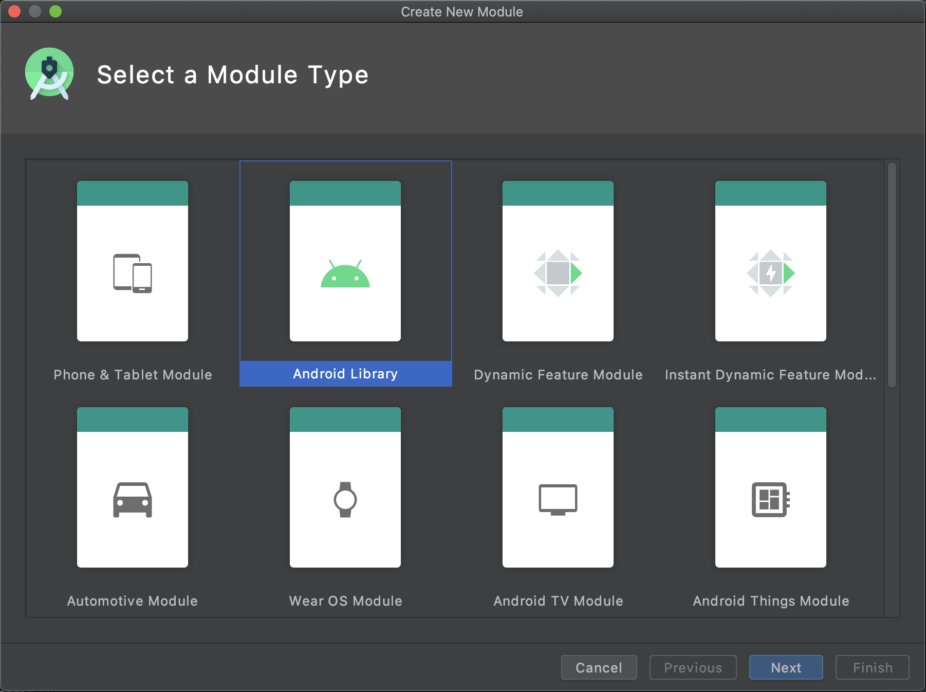
Modularización
¿Cómo creamos un nuevo módulo?
File -> New -> New Module...
Elegimos el tipo de módulo que vamos a crear
Notes:
Bueno vamos al papel Como les comentaba el principio de la clase de la presentación para Android Studio el módulo concepto módulo es el punto de partida sea incorpora el concepto de módulo a su jerga Entonces es bastante sencillo alcanza con hacer un archivo nuevo módulo nuevo y ahí nos da para elegir vamos por el lado de la librería de Android en ese caso si se quiere o bueno cualquiera de las opciones que hay acordé a donde nosotros estamos parados y ven que ya mismo el líder se balandro estudio no se está separando entre estos módulos que les comentaba que pueden ser consumidos por diferentes dispositivos que no sea necesariamente un celular bueno dispositivos para auto dispositivos para relojes exetera exetera particulares abanico de no son tan diversos Esa es la palabra correcta yo no tengo tantos modelos de autos que sean que puedan consumir una aplicación móvil como si tengo de celular y ni hablar de los relojes que las pantallas no van a exceder cierta cantidad de píxeles Entonces no no baja no te vas a topar como como celulares con 3 algunos con pantalla muy grandes pantalla muy chica lo vamos a hablar ahora de esto pero bueno nada para que tengan en cuenta el dispositivo donde uno va cuenta con sus características particulares y sus propias cuestiones sobre todo en el apartado visual yo voy a hacer una aplicación para un reloj no voy a poder poner 40 elementos porque no lo va a haber nadie si hago una un módulo para una tele es similar voy a poder poner más cosas en pantalla pero voy a tener que ir a ser que ocupen mucho espacio porque se ven desde lejos y así cada cada cual tiene su su mañana pero ten efectivas todas terminan siendo siendo

Slide 12
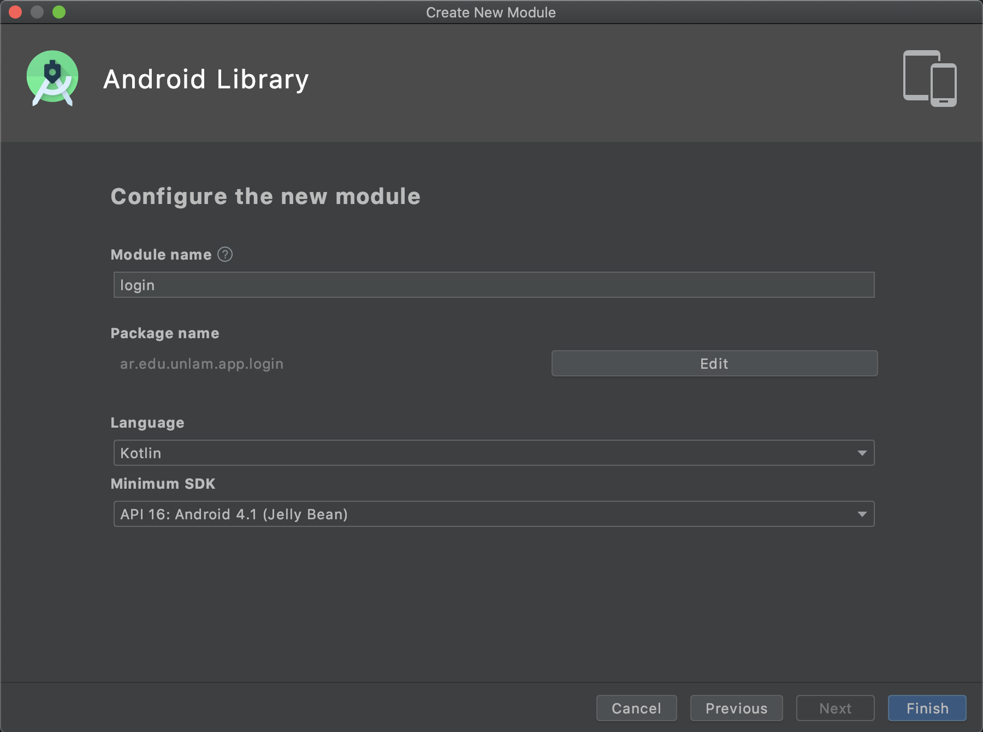
Modularización
¿Cómo creamos un nuevo módulo?
Elegimos
Nombre del módulo
Package name
Lenguaje (Kotlin)
Mínimo SDK soportado
Notes:
Sí Si no para su caso con que vayan a Android library ya estamos porque obviamente no vamos a apuntar a otros y positivo Pero bueno son libres de jugar y experimentar con los diferentes módulos para para él para el chusmeando como el mismo scaffolding que les va generando y tal en el caso de la presentación Nada estamos creando módulo de tipo login y bueno primo

Slide 13
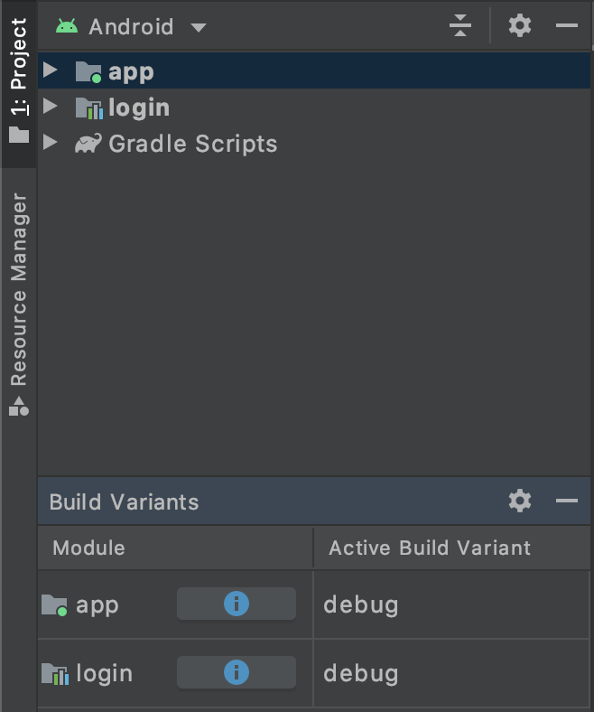
Modularización
¿Cómo creamos un nuevo módulo?
En la vista de Project, ya tenemos nuestro nuevo módulo listo para usarlo y agregar código
Notes:
Y ahí tenemos ve que está como a la misma altura de pero un pero nuestra aplicación principales siempre app y login es un módulo de esta Okay los veces lo tenemos como el mismo nivel una cosa de la otra

Slide 14
Ahora bien… la mayor parte del tiempo vamos a estar creando módulos del tipo "feature" donde también deberíamos organizarlo.
Entonces… ¿cómo organizamos el contenido en cada módulo?
Notes:
Bueno ya Ya tenemos como generar los módulos físicamente Ahora cómo hacemos para organizar cada uno de esos módulos no cómo hacemos para si es ordenar los diferentes elementos que componen un módulo dentro de un mismo desde Dentro de este módulo bueno la respuesta

Slide 15
Layers

Slide 16
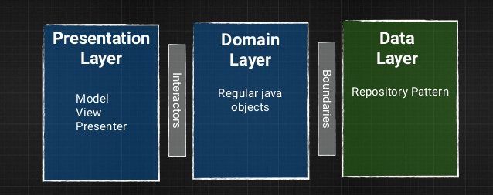
Layers
Continuando con nuestro lema de "divide y reinarás", a nivel módulo podemos pensar en algo más relacionado al separation of concerns.
Para ello, debemos identificar qué elementos o capas intervienen en nuestra funcionalidad. Lo más común, es encontrarnos con lo siguiente:
Notes:
Por capas Acá lo que estamos haciendo es separar nuestro código sano estro proyecto nuestro nuestro módulo Perdón en las diferentes responsabilidades Qué hay dentro de un módulo o sea nuestro módulo tiene que presentar en pantalla entidades que están almacenadas en algún lugar supongamos que tenemos ese caso Entonces tenemos ahora nuestra nuestro módulo dividido en esas tres responsabilidades Ese es el concepto de separation of consent en nuestro caso una capa va a ser la de presentar la información otra capa va a ser la de dominio y otra capa va a ser la de datos entonces nuestra capa de presentación a tener una vista va tenemos el concepto de presente que la vamos a hablar y él y un modelo de esa vista donde yo modelo que es lo que voy a mostrar la parte de dominio tengo las entidades supongamos vamos a hacer el ejemplo de login con estas dos cosas después o cómo se le da de datos yo tengo una pantalla no de de de mí de mi login en el que al al al usuario le pido un usuario y contraseña entonces me modelo del de la vista va hacer un username y un password ahora supongamos que estoy la parte del registro mi modelo va a incluir todos los datos necesarios que yo considere para para el usuario en particular para un para cualquier usuario no entonces vete nombre usuario tener contraseña de aplicarse la repita voy a pedirle domicilio si quiero tener etcétera etcétera entonces tenemos para el login un modelo usuario y contraseña para registro usuario contraseña contraseña nacimiento de ney ahora para la parte del dominio sea la capa del dominio de nuestro problema El dominio va a ser el usuario en Sí entonces él se va a tener un usuario y una contraseña un cumpleaños y un nene esas cuatro cositas Entonces tenemos tenemos un una entidad que como se dice que representa al usuario y otras que representan como yo lo doy de alta y como yo hago que el usuario inicie sesión Okay finalmente la última capa la de datos es como yo a ese usuario lo voy a almacenar en algún lado mediante repositori para tranquilo vamos a ver un poco más adelante puede ser habitualmente habitualmente es análoga a la de dominio pero no necesariamente malo algunos dice que es de forma obligatoria uno tenía que tener un modelo separado Qué es como es que yo voy a generar la tabla en la base de datos yo tengo que después construir desde ese objeto en la entidad con la que yo Después trabajo pero yo después lo almacén o con el modelo de la base de datos Entonces ahora nuestro módulo va a tener una capa de presentación con el modelo para el caso de login con el modelo y la capa de dominio con el usuario y otra de repositorio de almacenamiento de es usuario en algún lado en el caso de loguin puede ser una sesión si están en el Cómo se llama un sistema huevo o bueno como sea que ustedes hacen en un usuario ADO en el lugar donde están trabajando no No necesariamente tiene que ser almacenar físicamente un usuario sino quizá unos almacenando otra cosa la Cuqui una sesión

Slide 17
Layers
Capa de presentación: Se refiere a todo aquello que implique algo visual y está estrechamente relacionado a la plataforma, esto es, Android. Esto incluye Activity, Fragment, ViewModel.
Capa de dominio o negocio: Comprende todas las clases y reglas de negocio que intervienen en la solución. Por ej: Artículo, Persona e interfaces de repositorio. No contiene referencias a la plataforma.
Capa de acceso a datos: Todo aquello que permita acceder a información y que luego va a ser representado por objetos de domino. Acá encontramos las implementaciones de los repositorios. Esto incluye Bases de Datos, conexiones con APIs externas, etc.
Notes:
Bueno Esto es básicamente la explicación en escrito de lo que vimos antes tal cual en el aparte de la presentación todo lo visual la actividad los fragmentos que son los componentes visuales love you mother después tenemos la parte de la del negocio sea con una la reglas de negocio etcétera estás hablando de cómo yo defino un usuario dentro de Inmensidad del caso de que vimos antes en ese caso El ejemplo se usa como artículo si fuese ponen un globo persona estamos hablando de alguien que escribe en el blog y tal Y bueno Esa esa forma se la damos acá acá definimos Qué tipos de personas cómo como cómo se va a armar una una entidad persona o sea no sé que el nombre no exceda de 20 caracteres que haya nacido después del 1900 ese tipo de reglas y de restricciones se generan acá en esta capa y las eso de gato es cómo representamos esto en base datos pero también puede ser en lápiz externa etcétera habitualmente si hablamos una pierna el que va a definir Cómo se va a almacenar es información va a ser la pisterna no después hace adaptaciones hacia esa app y habitualmente se hace así también se pueden llegar a topar sé que ustedes van a desarrollar el front-end y van a tener que definir también como guardan esas cosas en la base de datos no es lo ideal por lo que al camino es inverso pero bueno siempre está lo idóneo y después está lo que pasa No porque no le digas porque es mucho más sencillos yo desde mi capa de presentación o de mi capa de dominio modificar o adaptar eso que estoy guardando físicamente no se hace una base de datos directamente o del celular o de una app y que modificar una Api por el problema que comentó Juan al principio de la clase si yo desde el lado de la vista digo No ahora no no quiero que tenga más apellido que sea nombre qué nombre incluya las dos cosas varones si yo quiero esas dos Campos unificarlos implica una migración en base de datos implica una una barda del lado del modelo implica simplemente de lo que me traes Api le pongo nombre más apellido mikel adaptación es mucho más fácil mucho más ágil los esposos habitualmente se dice que se generen los modelos en desde allá y luego desde nuestro lado pero bueno a mí me ha pasado siendo confronten que me decía lo de la basura y cómo querés hacer la entidad y bueno haces negra vos decime y yo me adapto Pero bueno no importa yo esto se los comentó para que sepan que lo ideal y que lo que pasa

Slide 18
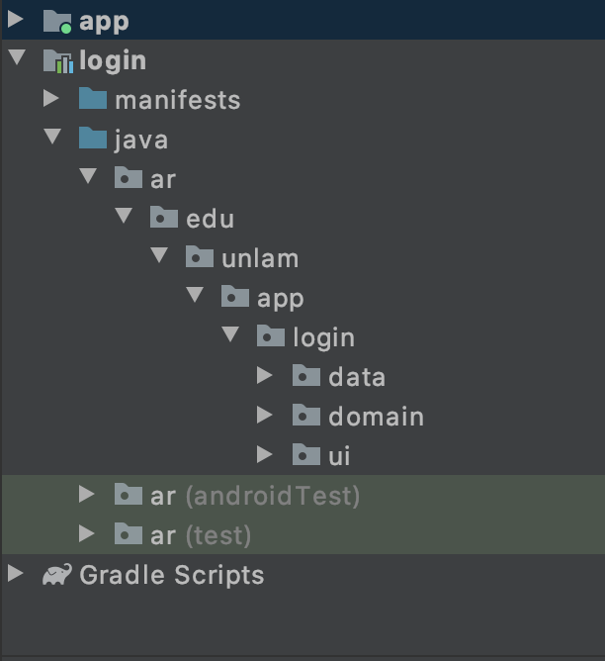
Layers
¿Cómo hacemos la división de nuestro módulo?
Se realiza a nivel de package, por ejemplo:
Notes:
Estás muy interesante porque estamos podemos ver cómo trasladar todo esto que vimos conceptualmente durante una hora casi a un proyecto con carpeta no Entonces ahora yo tengo la parte el agua y va a estar el fragmento hasta el mismo del que vamos a ver más adelante será el domingo ya tener los modelos de negocio ya ahí estaría persona hay tarea un artículo etcétera y en Data está la parte en la que yo voy y en caso de usted posiblemente en el gatito y sólido la parte de la tapa estar solos los dos exetera exetera y ahora vamos a ver también como el tratamiento que se le qué le podemos dar nosotros a la parte de almacenamiento o de repositorio

Slide 19
Patrón Repositorio

Slide 20
Patrón Repositorio
Son clases o componentes que encapsulan la implementación de la capa de datos y el acceso a los mismos.
Por cada entidad debemos contar con un repositorio.
Permiten testear nuestra lógica de acceso a datos de forma sencilla.
La diferencia con los DAO, es que los repositorios no son los encargados de acceder directamente a la base de datos.
Fácil implementación de técnicas de caché.
Para seguir investigando Patrón Unit Of Work
Notes:
Porque hay un 1 1 1 patrón desde repositorio porque nuestra aplicación tiene que ser agnóstica cómo se guarda físicamente ese esos datos que consumimos lo que manda en realidad siempre es el modelo de la parte de negocio que vimos antes Ahora porque porque yo puedo querer cambiar la implementación de la base de datos y mi aplicación tiene que poder mantenerse sin necesidad de ningún refactor yo puedo decir Che bueno para en vez de maisicual porque no usamos mongo por el tipo de entidades que tenemos no y de relaciones que estamos trabajando y tal o porque no no se irán a base de datos de grafos es muy probable que nosotros Al momento de diseñar una aplicación sólo con definir nuestros modelos en la parte de negocio en las aplicaciones los emelecistas ya tengamos una inscripción de Hacia dónde vamos a ir almacenar nuestra base de datos no pero también muy probable que esto cambie y Esta técnica permite esto conseguir una abstracción entre donde yo guardo las cosas o Perdón no es donde hizo todo el como guardó las cosas y y y el resto de la aplicación y de ahí se desglosan todos los beneficios que estamos viendo acá bueno acá hay una mezcla entre características y beneficios no no estas entidades cada una tiene que tener un repositorio eso lo vamos a algo más adelante pero este patrón nos permite testear la lógica de acceso a datos muy fácil porque seas trae no Entonces yo me estoy hasta allí donde uno entonces es más fácil testear aloques astracto un repositorio no accede directamente a los datos de la base de datos y ahí está la abstracción que tenemos en el repositorio y bueno Y es fácil implementar técnicas de caché esto se da porque lo mismo si para el resto de la aplicación es lo mismo si vos vas a Michael amor A donde sea también lo mismo si vas una calle o no Más allá de que pueda llegar a tener caché lo que vos estés usando la misma entidad poder ir a una calle o no Y para el resto de la aplicación va a ser lo mismo vamos hacer un ejemplo con lo que estamos trabajando sotros ahora supongamos que yo le estoy pegando una pídesela capa de repositorio para obtener una entidad y después se sentía yo la guardo en la base de datos y después podría ir a buscarla a la base de datos del celular lo que estamos la que vimos la semana pasada y si no la encuentro recién voy a ir a lápiz Bueno ese caché me dio rudimentario es más fácil de resolver si uno se maneja con un patrón de este

Slide 21
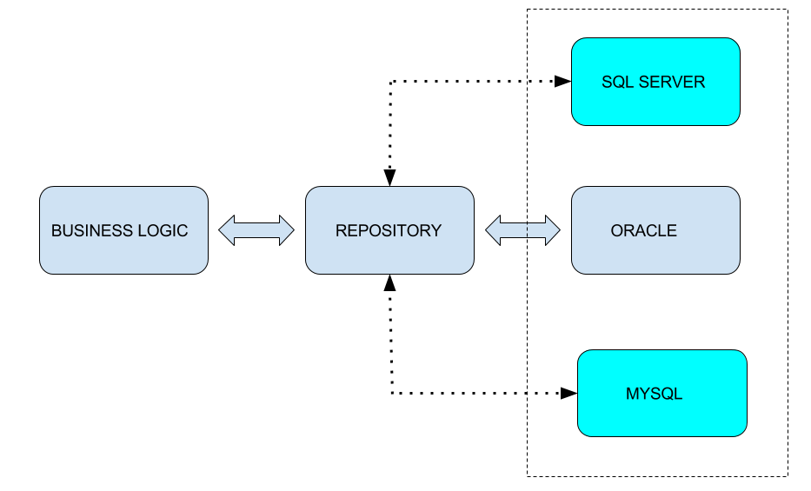
Patrón Repositorio
Notes:
Yacasta un grafito de más o menos lo que veníamos hablando Yo tengo la lógica del negocio por un lado mi repositorio y ahí ya casi accediendo a tres base de datos diferentes sql server puedo ir a una base datos de horas o puedo ir a Mai sikuel y para el abuelo jica del negocio es exactamente lo mismo la reca en el repositorio el resto del trabajo de repositor puede trabajar switch ando de base de

Slide 22
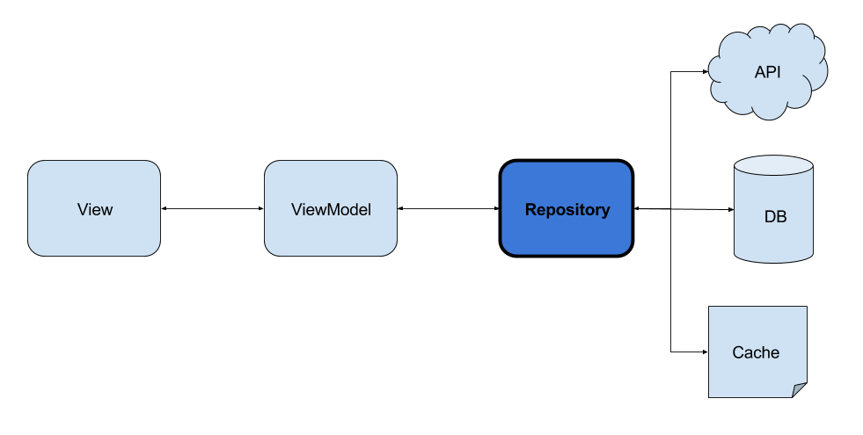
Patrón Repositorio
Notes:
Ya casi lo vemos en un ejemplo que está más cercano a la aplicación de las nuestras tenemos nuestra vista View model que sería el modelo de lo instalamos antes y el repositorio que se encarga de ir hacia una Api y la hacia una base de datos o ir hacia una caché No necesariamente tiene que ser solamente base datos también puede ser diferentes tipos de lugares que me a mí me devuelvan el objeto con el que voy a trabajar

Slide 23
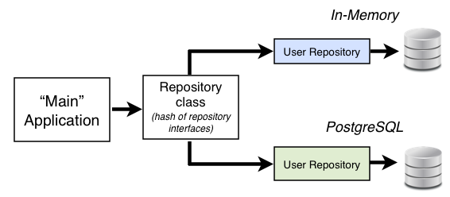
Patrón Repositorio
Notes:
Bueno okay otra ejemplo de un repositorio en memoria y otro en base de datos ahora vamos a ver si tenemos acá

Slide 24
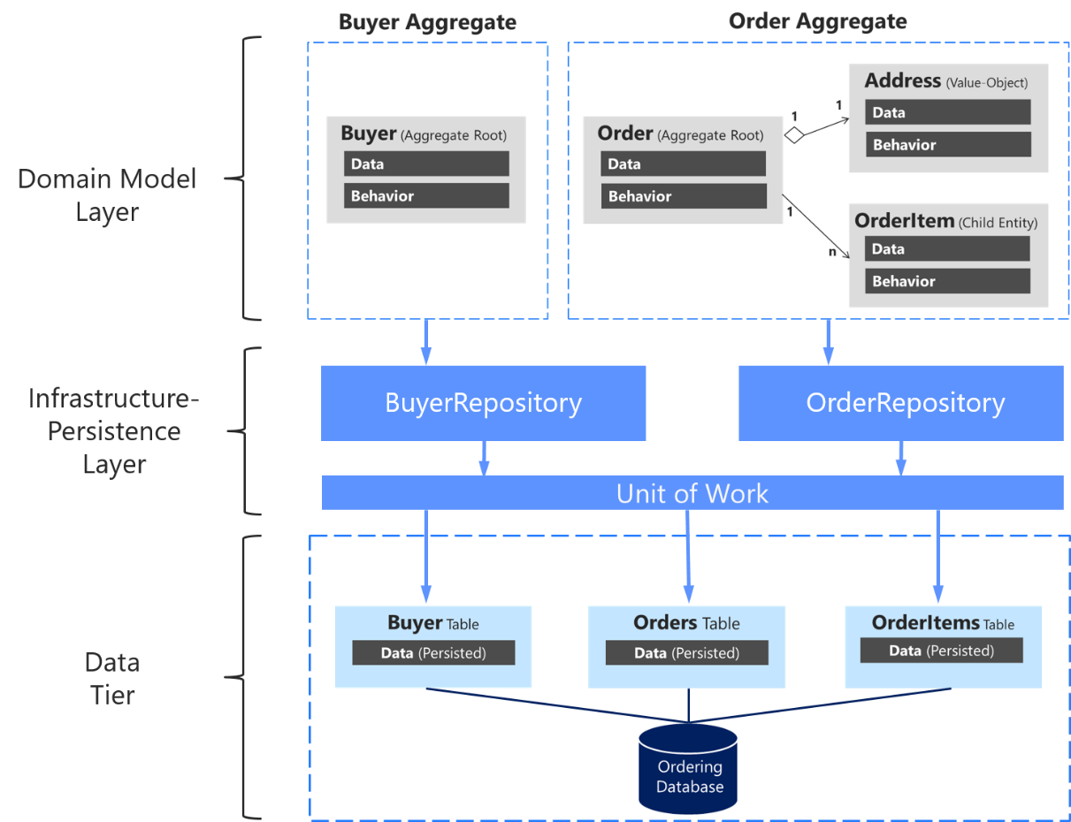
Patrón Repositorio
Notes:
Acá tenemos un ejemplo un poco más amplio donde tenemos la parte del dominio recuerdan de lo definía las entidades de secado tenemos El dominio el agregué y te estoy como el agregado todo todo el pene se como todo el todo lo concerniente a comprar Lo resolvemos con una con una clase llamada Bayer acabemos que hablamos de un objeto porque tenemos datos y comportamiento a esos importante la capa de dominio modelo de modelado del dominio de un problema no es solamente estructural O sea no es solamente que defino datos sino que además le sumó comportamiento de estos datos puede ser desde mediante compu la interfaz es una capa de abstracción le sólo comportamiento en este caso Yo tengo un objeto con las dos cosas yo tenga datos y comportamientos el Bayer tiene que hacer algo vamos al ejemplo por ejemplo tengo una compra y un y un comprador en el contexto de aplicación yo a comprador le voy a decir tráeme tu tráeme tu usuario sería como el análogo tengo el nombre de usuario que me devuelva el nombre de usuario pero allá Yo también a verle su pongamos que tengo un límite de compras que puedo hacer un buyer al día entonces se lo pidió al Bayer Bayer de Si podés comprar si o no supongamos eso sí ahí hay una cuestión de lógica posiblemente va a ir tenga que buscar en algún lado cuantas compras si soy bueno ver si la si la trae y ahí comportamiento que yo le sumaba ayer mismo en el resto que tenemos orden orden va a tener una dirección y n i t e importantes esto que estamos hablando de objeto con datos y comportamientos puede ser análogo raitero va a ir decime tu nombre de usuario toses y comportamientos darte el nombre de usuario no es lo mismo que acceder directamente a el atributo nombre de usuario porque porque yo puedo sumar reglas de negocio Al momento de yo darte mi nombre de usuario vamos a hacer vamos al amos al ejemplo de tenía nombre y apellido por separado Entonces yo el comportamiento Dame el nombre de usuario y no me lo usuario puede las dos cosas hacen un get Data de nombre y Únete Data de apellido alavés ahora lo importante que hay que destacar acá es que tenemos de Bayer sa de cb un repositorio comprador de la entidad orden un repositorio orden Esto va hacia algún lado o sea una unidad de trabajo que me va a seleccionar Hacia dónde voy y finalmente la parte de almacenamiento de esta de esto Ay si yo sólo tengo Data para casa cargada que está presidida por ser una base de datos y tela puede ser cualquier base de datos no solamente una una vesícula la un poco la idea se está yo tengo un dominio con datos y comportamiento una capa Donde tengo los repositorios que acceden una capa de datos

Slide 25
Links
Guide to app architecture
Modularization - Why you should care
Clean Architecture Guide (with tested examples): Data Flow != Dependency Rule
Design the infrastructure persistence layer
Notes:
Acá Hay ciertos Li

